Slide 1
PERANCANGAN DAN PEMBUATAN PROTOTYPE ANIMASI GAME 3D TOUR INTERAKTIF
Dosen pengampu :
Disusun oleh
Kelompok 3 :
Muhammad Junaidi (2210010097)
M. Rafly Aulia Akbar (2210010574)
Muhammad Riswan Badali (2210010039)
Ahmad Syairozi (2210010066)
Wahyu Afriliyani (2210010127)

Slide 2
Pendahuluan
Sekolah-sekolah dan lembaga pendidikan (dinas pendidikan tingkat kabupaten/kota) serta Pusat Teknologi Informasi dan Komunikasi Pendidikan dan Kebudayaan (Pustekkom Kemdikbud 2009) telah mengembangkan sistem Pendaftaran Peserta Didik Baru dan Masa Pengenalan Lingkungan Sekolah secara daring (PPDB dan MPLS daring) yang telah diterapkan di beberapa daerah.
Kegiatan mengelilingi dan mengenal sekolah ini terkadang terlewatkan oleh siswa/ yang tidak dapat mengikuti secara langsung karena bertepatan dengan acara lain yang sama pentingnya atau kendala kesehatan dan waktu. Maka muncul lah sebuah ide untuk membuat sebuah media interaktif berupa game interaktif tentang tour (tur) berkeliling sekolah yang dimana siswa-siswi dapat melihat dan berkunjung sekaligus bermain kapanpun dan dimanapun.

Slide 3
Metode Penelitian
01
02
Observasi
Teknik Pengumpulan data observasi ialah salah satu metode penelitian kualitatif yang menggunakan panca indera seperti penglihatan, penciuman, dan pendengaran untuk memperoleh informasi yang diperlukan agar dapat menjawab masalah pada penelitian.
Studi Pustaka
Dalam proses penulisan jurnal artikel ini penulis mencari data-data yang dibutuhkan melalui internet dan buku yang ditulis oleh para ahli untuk memperoleh data dan informasi secara lengkap yang berhubungan dengan judul jurnal artikel ini

Slide 4
HASIL DAN PEMBAHASAN
Tahap merancang game animasi 3D sederhana menjadi media tour interaktif sekolah :
Analisis Kebutuhan
Perancangan Desain
Implementasi Desain
Pengujian
Tahap Analisis Kebutuhan
Analisis kebutuhan mencakup langkah mengidentifikasi kesiapan konseptual yang akan digunakan, seperti mengumpulkan data terkait pembuatan game yang nantinya akan diimplementasikan ke dalam rancangan game.

Slide 5
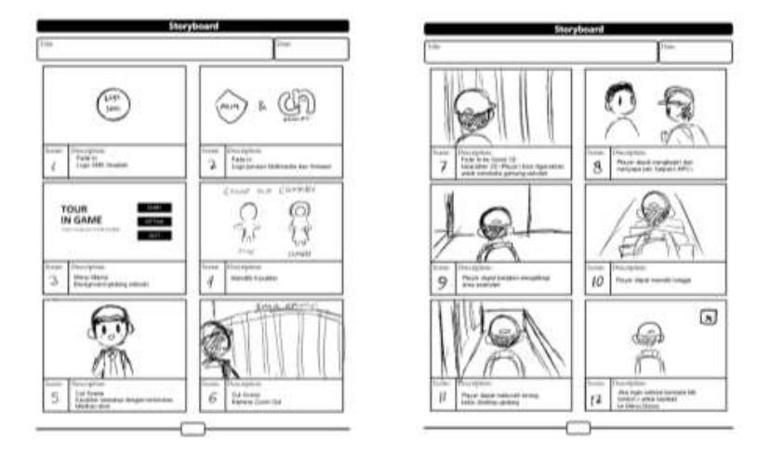
2. Perancangan Desain
Peneliti merancang struktur sistem yang akan dibuat, dimulai dari membuat sketsa visual awal dan menyusun rangkaian peristiwa yang umumnya dikenal sebagai storyboard. Berikut Storyboard awal yang penulis buat:
Dalam Storyboard ini diceritakan dari sudut pandang seorang player yang menjadi gambaran siswa baru yang berkunjung ke SMK Amaliah 1 Ciawi. Kita dapat memilih karakter diantara laki-laki dan perempuan. Selanjutnya kita dapat berkeliling diarea sekolah dengan bebas dan berinteraksi dengan berapa fasilitas yang ada.

Slide 6
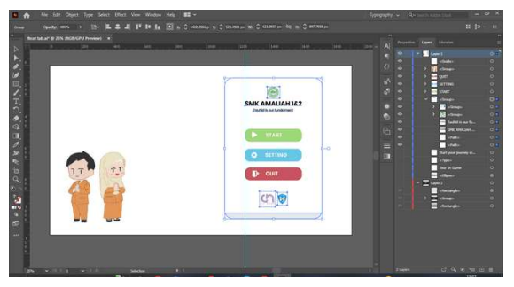
Rancangan game animasi 3D sehingga menjadi sebuah prototype
1. Implementasi Desain
Penerapan desain akan melibatkan langkah mengubah rancangan desain menjadi tampilan aktual yang akan diterapkan. Tahap ini melibatkan penggunaan perangkat lunak Adobe Illustrator untuk mengembangkan bentuk desain.
- Desain Tombol dan Float tab pada adobe illustrator

Slide 7
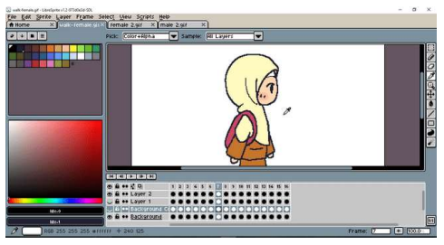
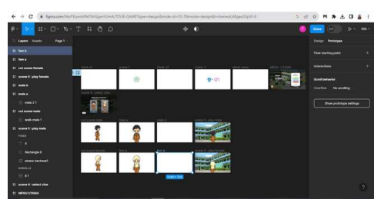
- Desain Animasi cut scene pada LibeSprite
- Desain Purwapura Game pada Figma

Slide 8
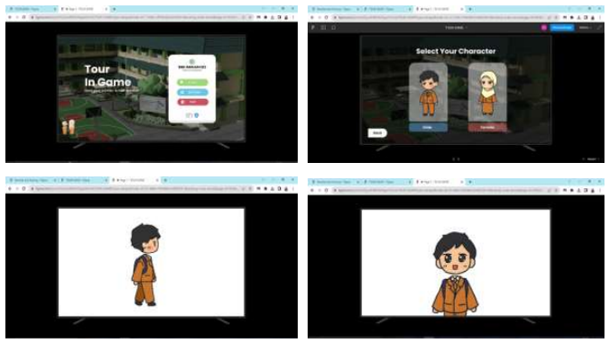
2. Pengujian
di mana dalam fase ini, prototype produk akan dianalisis. Aspek yang akan dievaluasi mencakup antarmuka yang digunakan serta pengalaman pengguna pada objek-objek yang ada dalam aplikasi tersebut.

Slide 9
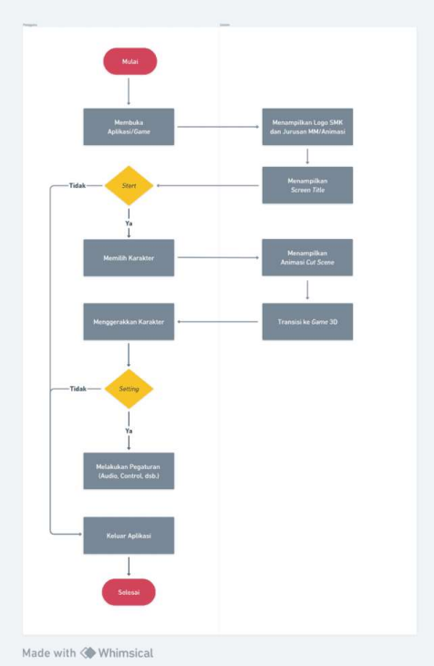
Berikut Flowchart game yang telah penulis buat :

Slide 10
Dalam Flowchart diatas digambarkan bagaimana alur game berjalan. Pertama mulai/ buka game (start), lalu setelah transisi logo akan muncul Splash screen berupa logo-logo. Setelah itu akan muncul title screen yang terdapat pilihan untuk start/ mulai atau quit game. Saat memilih start/ mulai maka selanjutnya kita dapat memilih karakter yang akan dimainkan. Setelah menekan pilih pada salah satu karakter maka akan langsung muncul animasi cut scene singkat, setelah itu player dapat mulai bermain dan menggerakan karakter untuk mengelilingi lingkungan dan fasilitas sekolah.

Slide 11
Kesimpulan
Tahap merancang game menjadi tahap awal dari penuangan ide yang penulis dapat, sehingga prosesnya cukup menantang. Diperlukan observasi yang baik untuk menentukan bagaimana pembuatan konsep cerita dan environment yang sederhana namun menarik dan menyenangkan untuk dimainkan. Pembuatan workflow dan storyboard juga menjadi kunci yang akan membantu hingga pembuatan game selesai.
Saat konsep cerita dan bayangan environment sudah tersimpan dan sudah mulai terstruktur, pada tahap berikutnya yaitu membuat sebuah prototype untuk menjadi gambaran dan ilustrasi bergerak dari bagaimana game interaktif ini akan dibuat. Diperlukan desain objek vektor untuk pelengkap dalam konsep desain interface dan User Experience. Adobe Illustrator menjadi salah satu aplikasi yang dapat digunakan untuk desain grafis. Kemudian tahap pembuatan prototype game penulis menggunakan Figma.

